Slide 1
3.2.1 几类不同增长的函数模型
3.2 函数模型及其应用

Slide 2
问题提出
1. 函数来源于实际又服务于实际，客观世界的变化规律，常需要不同的数学模型来描述，这涉及到函数的应用问题.
2. 所谓“模型”，通俗的解释就是一种固定的模式或类型,在现代社会中，我们经常用函数模型来解决实际问题.那么，面对一个实际问题，我们怎样选择一个恰当的模型来刻画它呢？

Slide 3
线性函数、指数函数和
对数函数模型

Slide 4
知识探究（一）：无条件函数模型的选择
考察下列问题：
假设你有一笔资金用于投资, 现有三种投资方案供你选择，这三种方案的回报如下:
方案一: 每天回报40元；
方案二: 第一天回报10元, 以后每天比前 一天多回报10元；
方案三: 第一天回报0.4元, 以后每天的回 报比前一天翻一番.
请问，你会选择哪种投资方案？
思考1:设第x天所得的回报为y元，那么上述三种投资方案对应的函数模型分别是什么？

Slide 5
思考2:上述三个函数分别是什么类型的函数？其单调性如何？
思考3:这三个方案前11天所得的回报如下表,分析这些数据，你如何根据投资天数选择投资方案？

Slide 6
天次
方案一
方案二
方案三
当天回报
累计回报
当天回报
累计回报
当天回报
累计回报
1
40
40
10
10
0.4
0.4
2
40
80
20
30
0.8
1.2
3
40
120
30
60
1.6
2.8
4
40
160
40
100
3.2
6.0
5
40
200
50
150
6.4
12.4
6
40
240
60
210
12.8
25.2
7
40
280
70
280
25.6
50.8
8
40
320
80
360
51.2
102.0
9
40
360
90
450
102.4
204.4
10
40
400
100
550
204.8
409.2
11
40
440
110
660
409.6
818.8
…
…
…
…
…
…
…

Slide 7
思考4:分析上述三个函数的图象，你对指数函数模型与线性函数模型的增长速度有何看法？你对“指数爆炸”的含义有何理解？
y（元）
o
x（天）
思考5:到第30天，三个方案所得的回报分别是多少元？

Slide 8
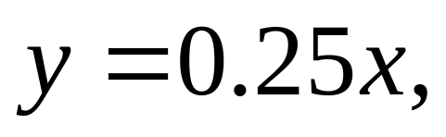
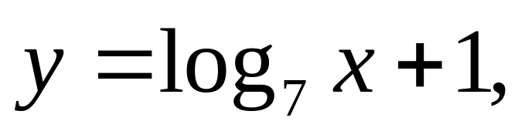
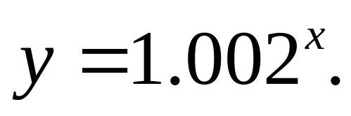
知识探究（二）：有条件函数模型的选择
问题: 某公司为了实现1000万元利润的目标，准备制定一个激励销售人员的奖励方案: 在销售利润达到10万元时，按销售利润进行奖励，且奖金y(单位: 万元)随销售利润x(单位: 万元)的增加而增加，但奖金总数不超过5万元，同时奖金不超过利润的25%.现有三个奖励模型:
其中哪个模型能符合公司的要求?

Slide 9
思考1:根据问题要求，奖金数y应满足哪几个不等式？
0≤y≤5
0≤y≤25%x
思考2:销售人员获得奖励，其销售利润x(单位: 万元)的取值范围大致如何？
10≤x≤1000
思考3:如何确定三个奖励模型中哪个能符合公司的要求？

Slide 10
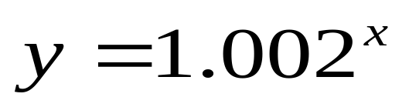
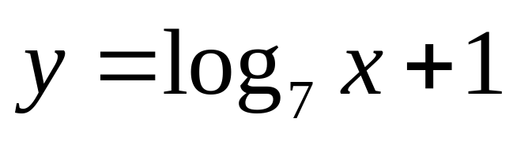
思考4:对于模型y=0.25x，符合要求吗？为什么？
思考5:对于模型 ，当y=5时，
对应的x的值约是多少？该模型符合要求吗？
x≈805.723
思考6:对于函数 ,当x∈[10，1000]时，y的最大值约为多少？

Slide 11


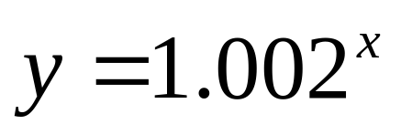
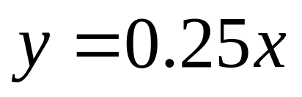

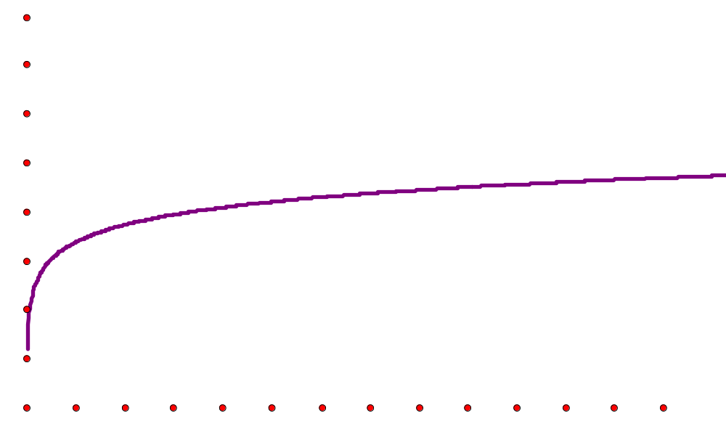
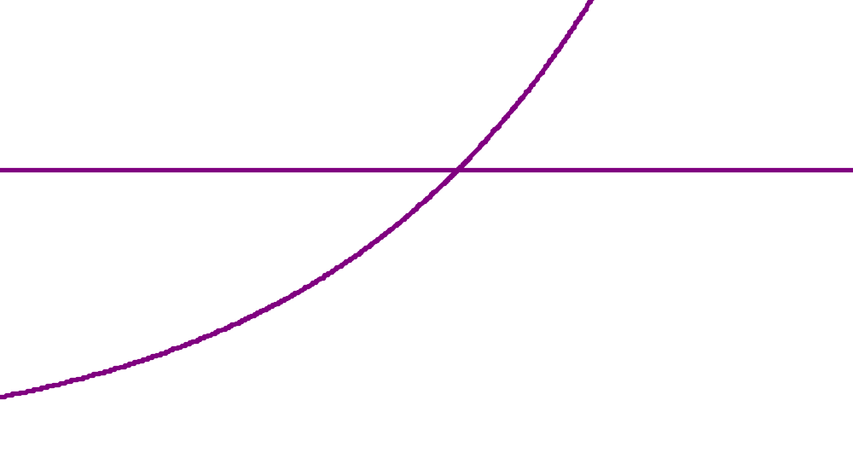
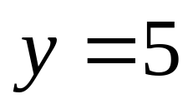


▲ 通过观察图象，你认为哪个模型符合公司的奖励方案？
8
7
6
5
4
3
2
1
0
200
400
600
800
1000
③对于模型y=log₇x+1,它在区间[10,1000]上递增,
观察图象并结合计算可知,当x=1000时,
y=log₇1000+1≈4.55<5,所以它符合奖金总数不超过
5万元的要求；
②对于模型y=1.002^{x},它在区间[10,1000]上递增,
观察图象并结合计算可知,当x>806时,y>5,因此
该模型不符合要求;
①对于模型y=0.25x,它在区间[10,1000]上递增,
当x>20时,y>5,因此该模型不符合要求;

Slide 12
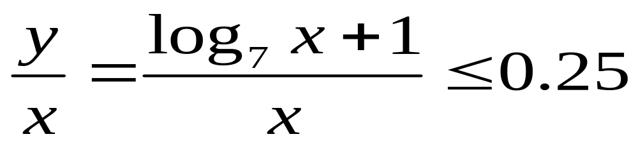
思考7:当x∈[10，1000]时，如何判断
是否成立？
★按模型y=log₇x+1奖励时，奖金是否不超过利润的25%呢？
解：当x∈[10,1000]时,要使y≤0.25x成立,
只需log₇x+1≤0.25x成立，
即log₇x+1－0.25x ≤0。
令f(x)= log₇x+1－0.25x,当x∈[10,1000]时,
是否有f(x) ≤0恒成立?
即当x∈[10,1000]时,f(x)= log₇x+1－0.25x的
图象是否在x轴下方?
作f(x)= log₇x+1－0.25x的图象如下：

Slide 13

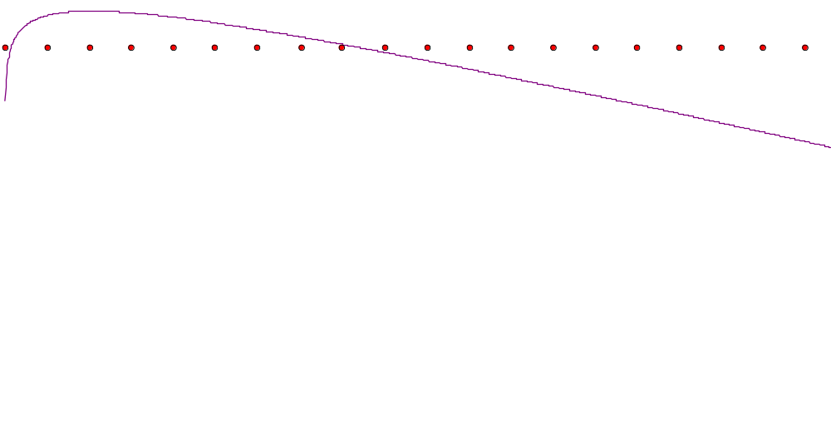
y
1
0
x
1
2
3
4
5
6
7
8
-1
f(x)=log₇x+1－0.25x
根据图象观察,f(x)=log₇x+1－0.25x的图象在区间[10,1000]内的确在x轴的下方.
这说明,按模型y=log₇x+1奖励,奖金不会超过利润的25%.

Slide 14
幂、指、对函数模型的
差异性

Slide 15
探究（一）：特殊幂、指、对函数模型的差异
对于函数模型 ：y=2^{x}, y=x², y=log₂x 其中x>0.
思考1:观察三个函数的自变量与函数值对应 表, 这三个函数增长的快慢情况如何？
x
0.2
0.6
1
1.4
1.8
2.2
2.6
3.0
3.4
…
y=2^{x}
1.149
1.516
2
2.639
3.482
4.595
6.063
8
10.556
…
y=x²
0.04
0.36
1
1.96
3.24
4.84
6.76
9
11.56
…
y=log₂x
-2.322
-0.737
0
0.485
0.848
1.138
1.379
1.585
1.766
…

Slide 16
思考2:对于函数模型y=2^{x}和y=x²，观察下列自变量与函数值对应表：
x | 0 | 1 | 2 | 3 | 4 | 5 | 6 | 7 | 8
y=2^{x} | 1 | 2 | 4 | 8 | 16 | 32 | 64 | 128 | 256
y=x² | 0 | 1 | 4 | 9 | 16 | 25 | 36 | 49 | 64
当x>0时，你估计函数y=2^{x}和y=x²的图象共有几个交点？

Slide 17
思考3:设函数f(x)=2^{x} -x²(x>0)，你能用二分法求出函数f(x)的零点吗？
思考4:在同一坐标系中这三个函数图象的相对位置关系如何？请画出其大致图象.
y
y=2^{x}
y=x²
y=log₂x
1
o
1
2
4
x

Slide 18
思考5:根据图象，不等式log₂x<2^{x}<x²和
log₂x<x²<2^{x}成立的x的取值范围分别如何？
y
y=2^{x}
y=x²
y=log₂x
1
o
1
2
4
x
思考6:上述不等式表明，这三个函数模型增长的快慢情况如何？

Slide 19
探究（二）：一般幂、指、对函数模型的差异
思考1:对任意给定的a>1和n>0，在区间
(0,+∞)上a^{x}是否恒大于x^{n}? a^{x}是否恒小于x^{n}?
思考2:当a>1，n>0时，在区间(0,+∞)上, a^{x}与x^{n}的大小关系应如何阐述？
思考3:一般地，指数函数y=a^{x} (a>1)和幂函数y=x^{n}(n>0)在区间(0,+∞)上，其增长的快慢情况是如何变化的？

Slide 20
思考4:对任意给定的a>1和n>0，在区间 (0,+∞)上,log_{a}x是否恒大于x^{n}? log_{a}x是否恒小于x^{n}?
思考5:随着x的增大,log_{a}x增长速度的快慢程度如何变化? x^{n}增长速度的快慢程度如何变化？
思考6:当x充分大时,log_{a}x(a>1)x^{n}与(n>0)谁的增长速度相对较快？

Slide 21
y
y=x^{n}
y=log_{a}x
o
1
x
思考7:一般地，对数函数y=log_{a}x(a>1)和幂函数y=x^{n}(n>0) 在区间(0,+∞)上，其增长的快慢情况如何是如何变化的？

Slide 22
思考8:对于指数函数y=a^{x}(a>1)，对数函数 y=log_{a}x(a>1)和幂函数y=x^{n}(n>0)，总存在一个x₀，使x>x₀时,a^{x},log_{a}x,x^{n}三者的大小关系如何？
思考9:指数函数y=a^{x} (0<a<1)，对数函数y=log_{a}x(0<a<1)和幂函数y=x^{n}(n<0),在区间(0,+∞)上衰减的快慢情况如何？

Slide 23
y
y=x^{n}
y=a^{x}
o
1
x
y=log_{a}x

Slide 24
理论迁移
例 在某种金属材料的耐高温实验中，温度y(°C)随着时间t(分钟)的变化情况，由微机处理后显示出如下图象，试对该实验现象作出合理解释.
y
o
5
10
t

Slide 25
理论迁移
例 某工厂今年1月，2月，3月生产某种产品分别为1万件，1.2万件，1.3万件，为了估计以后每个月的产量，以这三个月的产品数量为依据，用一个函数模拟该产品的月产量y与月份数x的关系.模拟函数可以选用
y=ax²+bx+c或y=a·b^{x}+c.已知4月份该产品的产量为1.37万件，试选用一个适当的模拟函数.

